Slide 1


МБУ ДО «Н-Павловская ДШИ» и филиал Новоасбестовская ДШИ активно участвуют в культурной жизни Горноуральского городского округа, проводя разнообразные мероприятия для жителей населенных пунктов Горноуральского городского округа: с. Николо-Павловское, п. Новоасбест, с. Петрокаменское, с. Новопаньшино. Особое внимание уделяется проведению выездных концертов для маломобильных граждан, обеспечивая их доступность к культурных событиям.

Slide 2
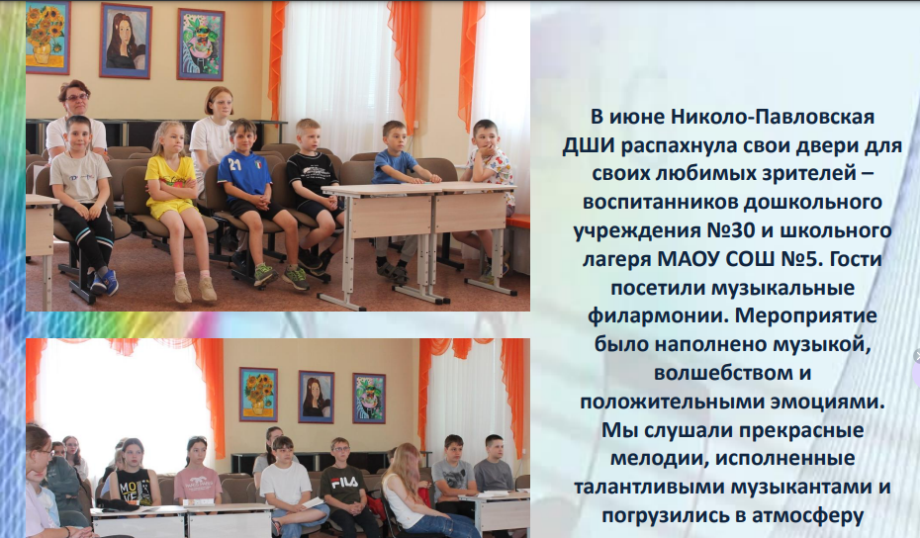
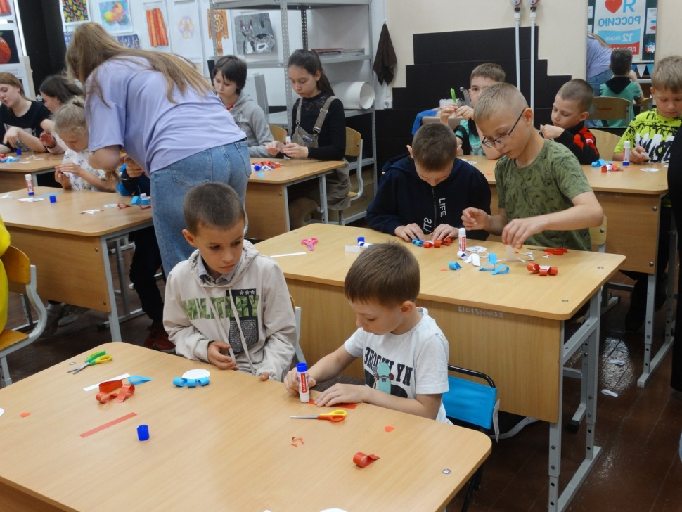
На базе школы функционируют детские филармонии, целью которых является формирование музыкальной культуры слушателей и развитие их способности воспринимать музыку. Эти филармонии способствуют эстетическому воспитанию подрастающего поколения и приобщают детей к миру искусства.

Slide 3
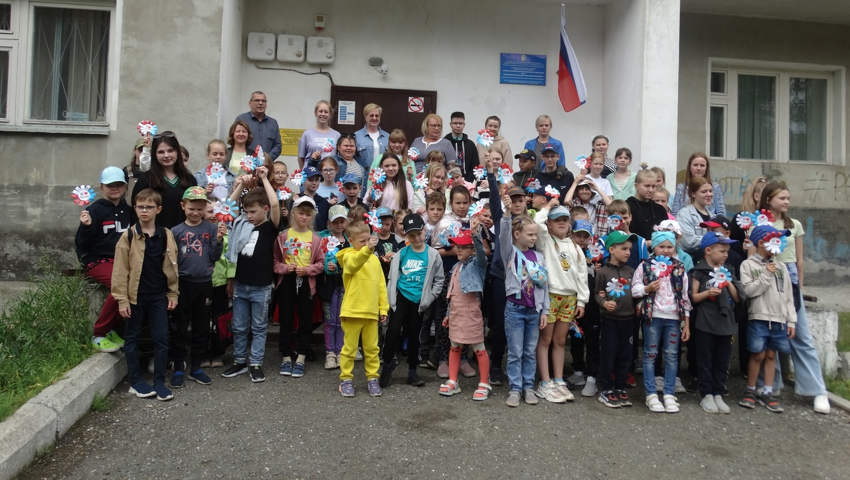
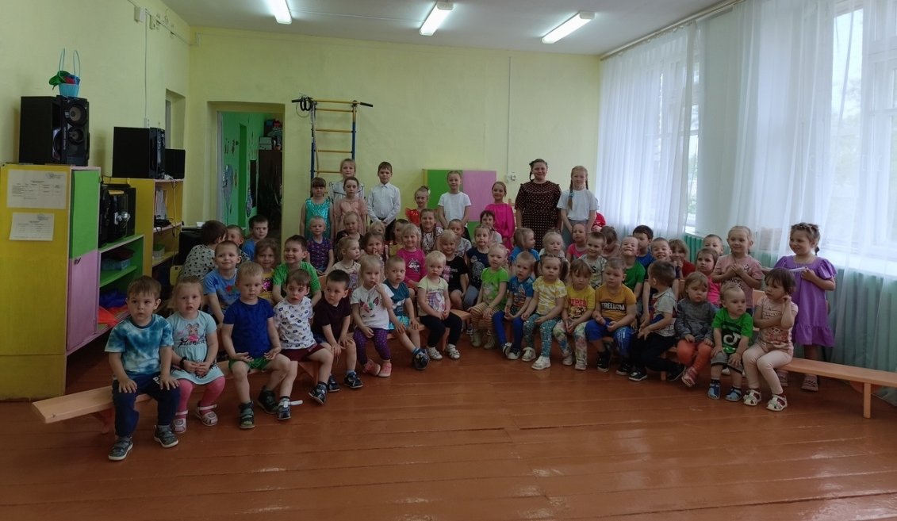
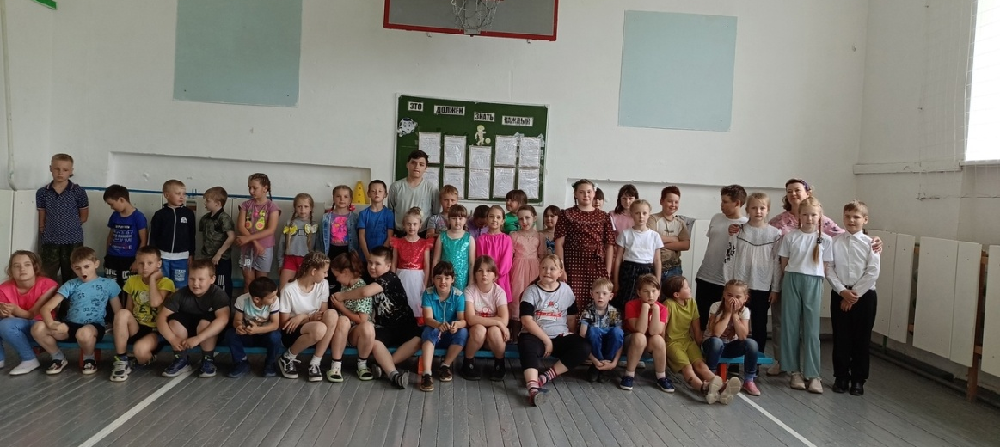

Slide 4
Школа также выступает организатором ряда значимых культурных мероприятий:

Slide 5
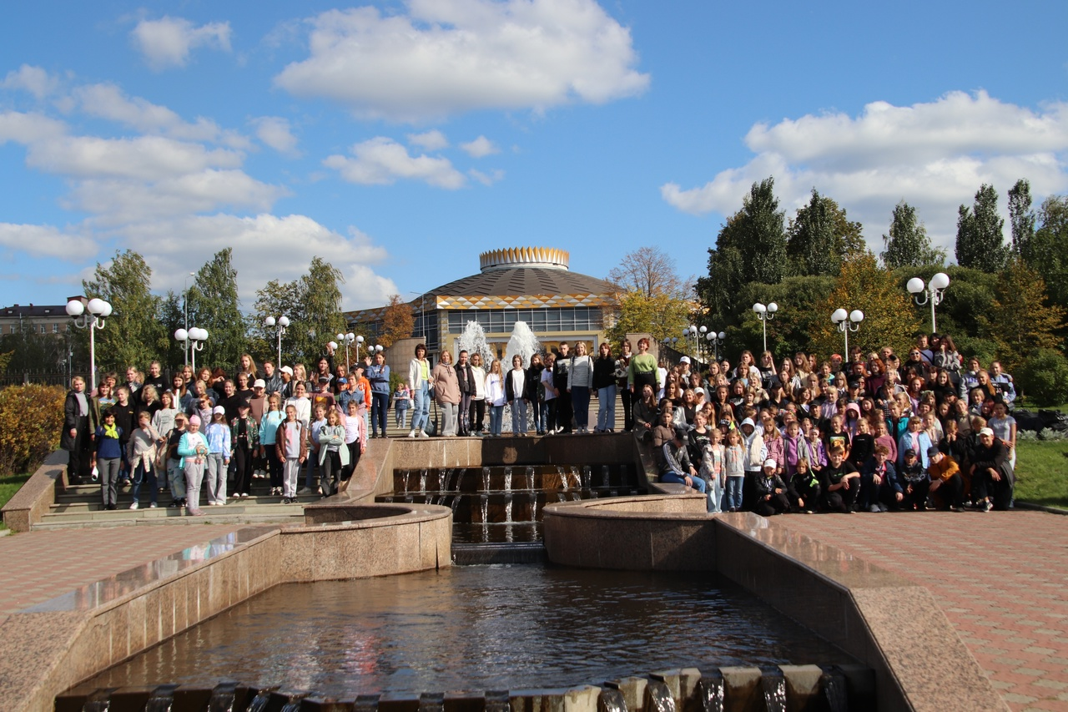
Территориальный конкурс пленэрных работ "Очей очарованье" привлекает художников всех возрастов и позволяет участникам выразить своё видение окружающего мира через живопись.

Slide 6
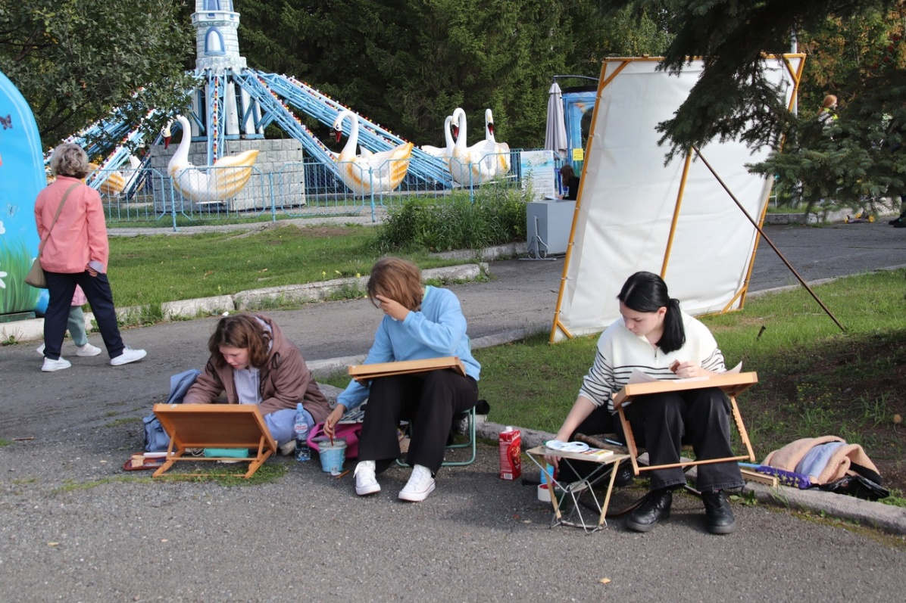
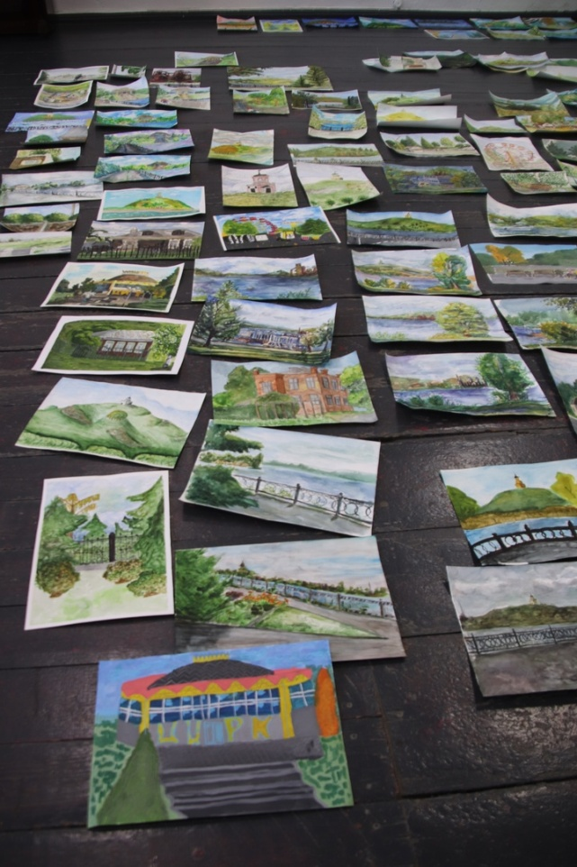
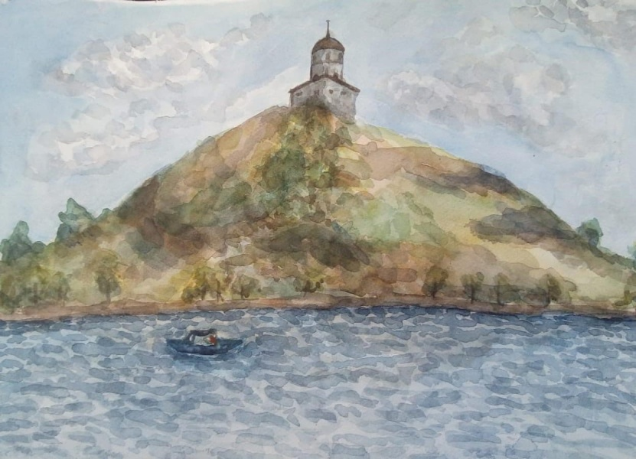
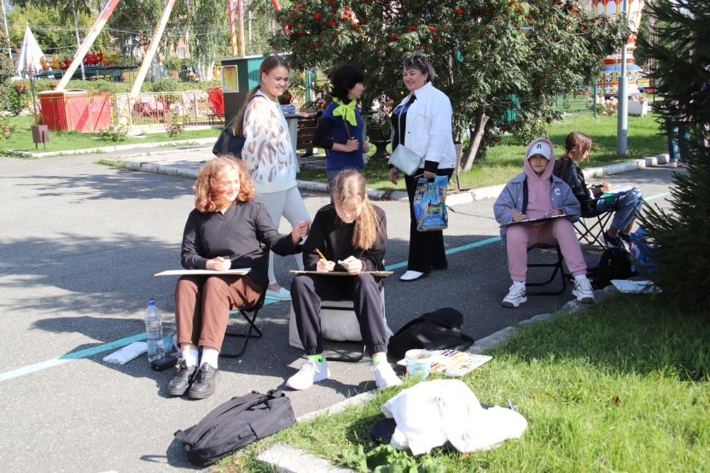

Slide 7
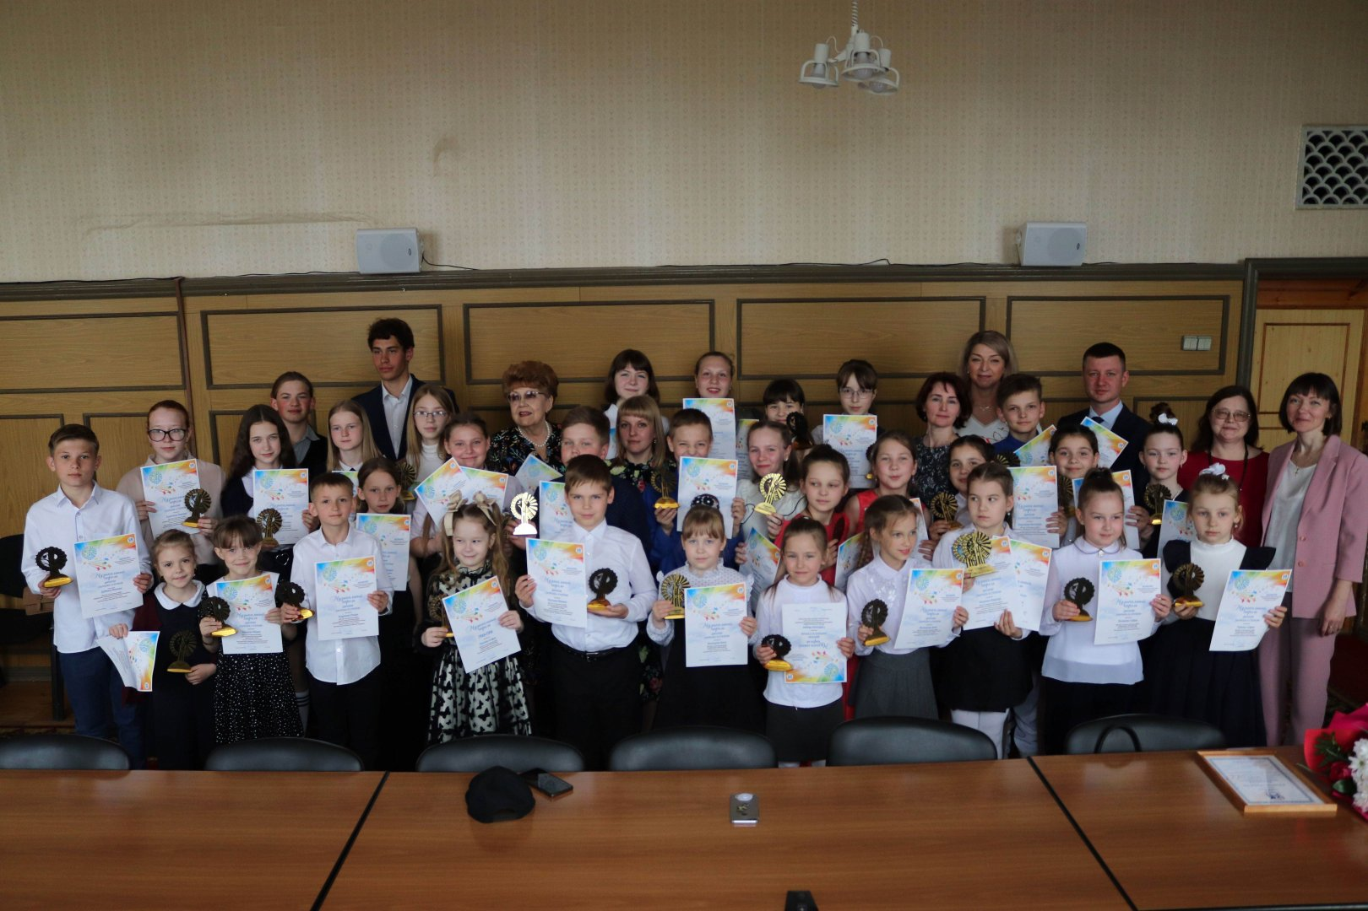
Районный конкурс юных музыкантов Горноуральского городского округа "Музыкальный апрель" предоставляет возможность самым юным музыкантам детских школ искусств Горноуральского городского округа продемонстрировать свои музыкальные способности.

Slide 8
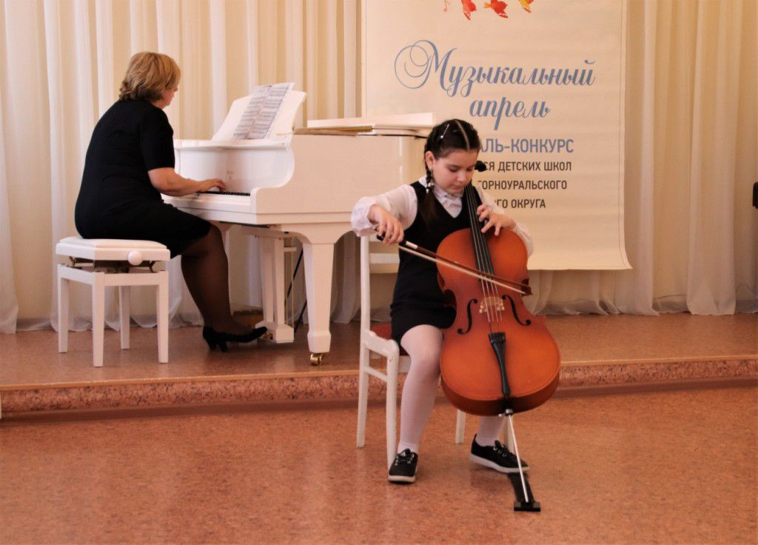
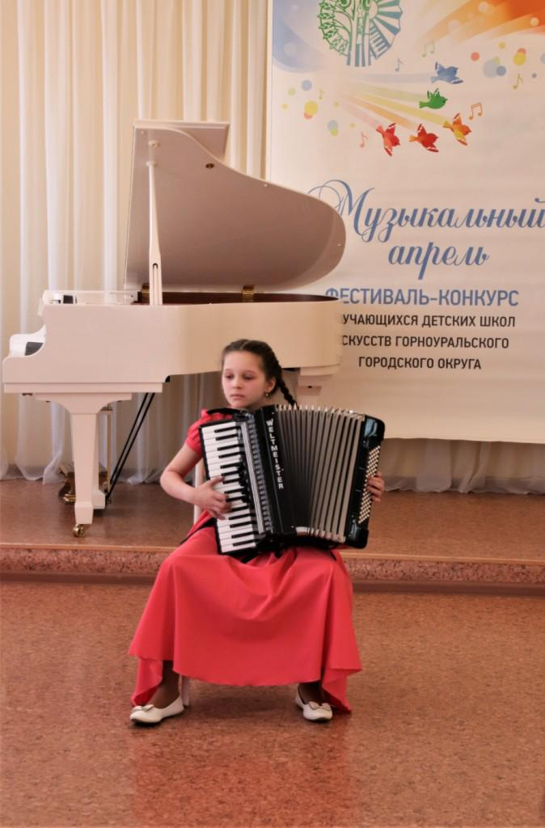
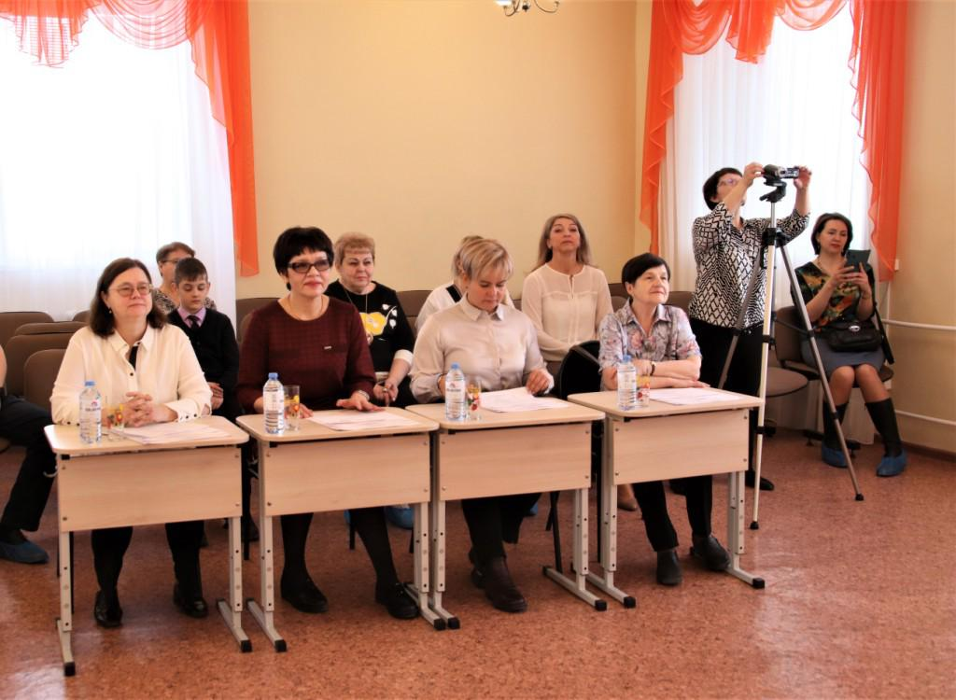

Slide 9
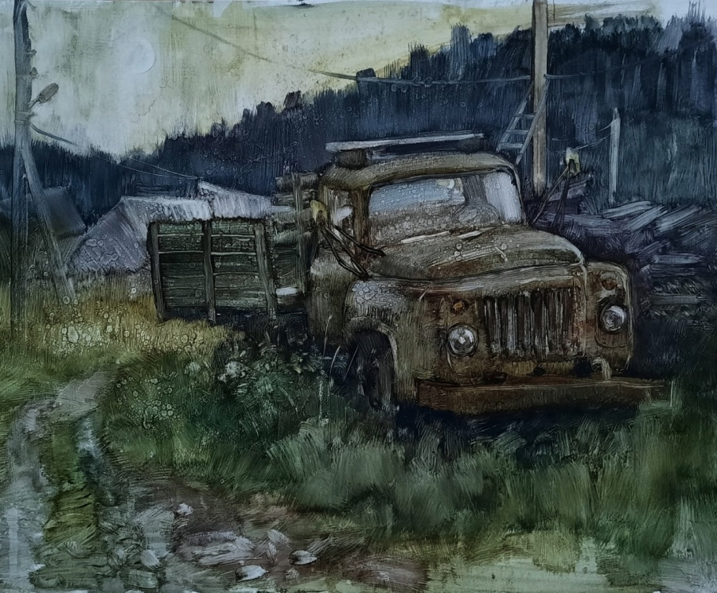
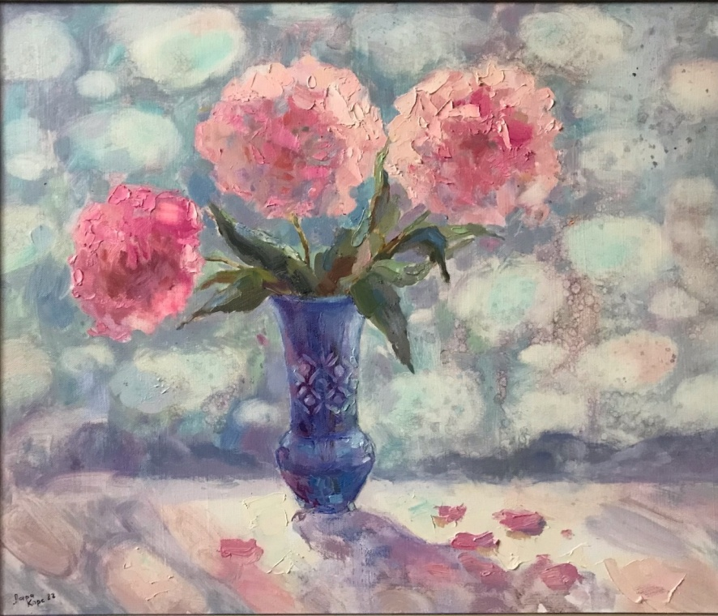
Выставка-конкурс преподавателей художественных отделений ДШИ Горноуральского городского округа "Край родной, навек любимый" способствует обмену опытом между педагогами и выявлению лучших творческих достижений в области художественного образования.

Slide 10
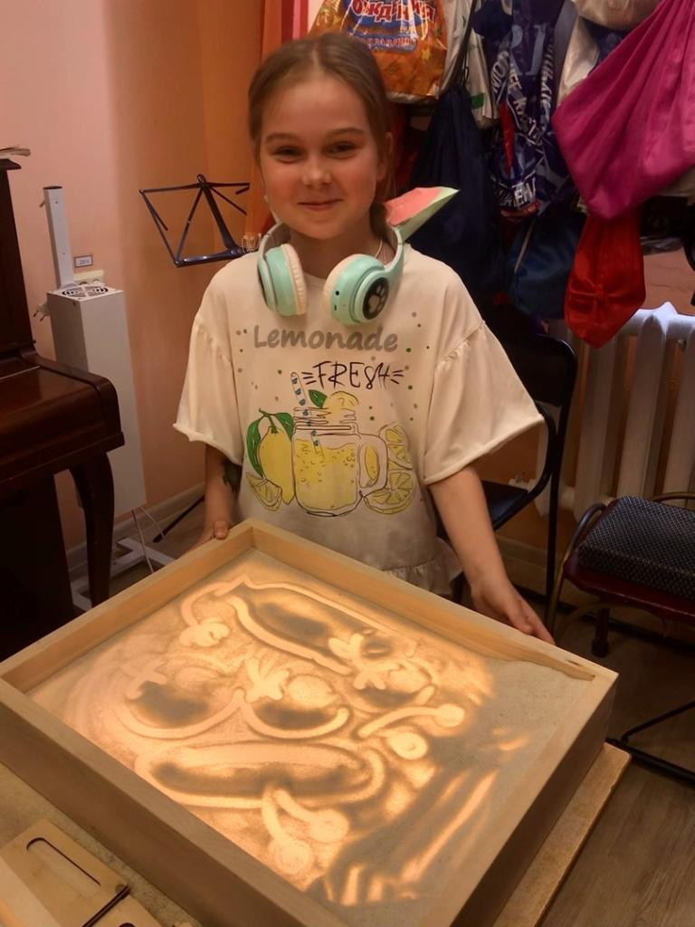
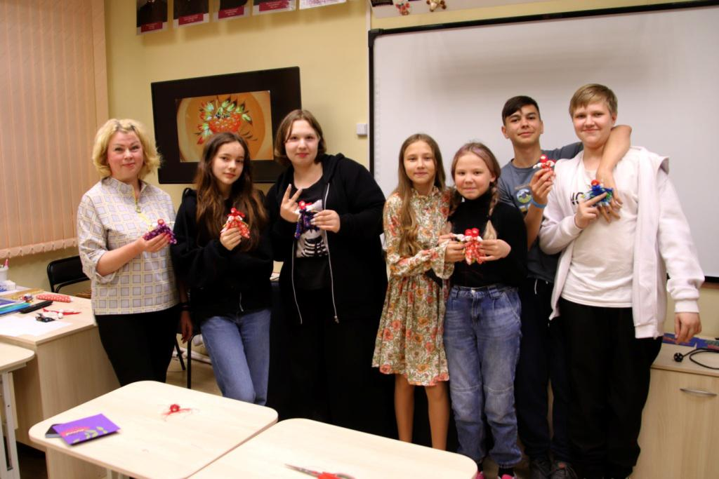
Ежегодно школа проводит "Вечер искусств", который объединяет различные виды творчества и дарит зрителям незабываемые впечатления от встречи с искусством.

Slide 11
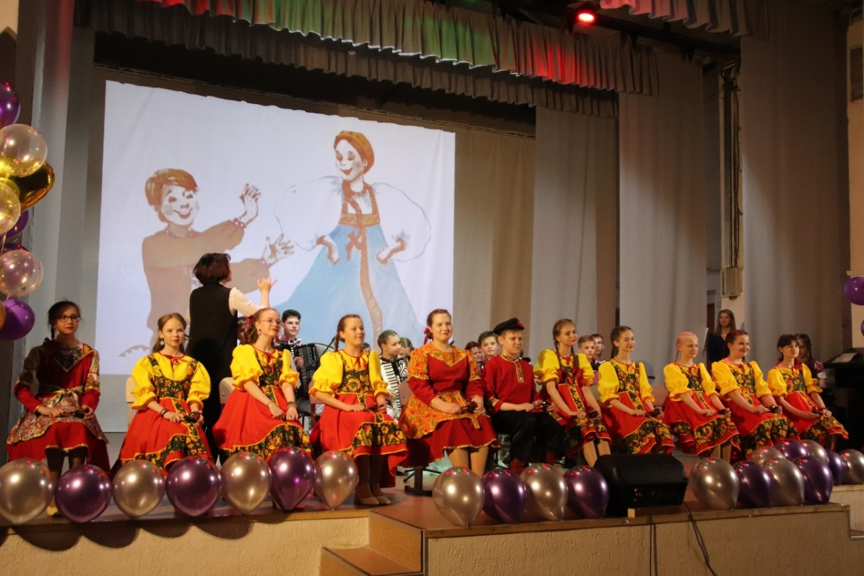
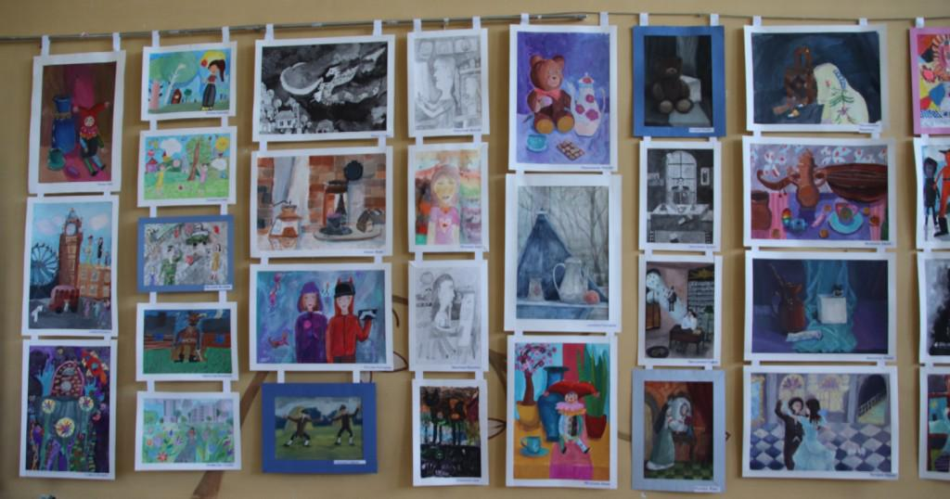
В течение учебного года проходят многочисленные мероприятия, среди которых главным событием становятся отчетный концерт и отчетная выставка. Эти мероприятия позволяют учащимся продемонстрировать достигнутые успехи и творческие достижения перед широкой аудиторией

Slide 12
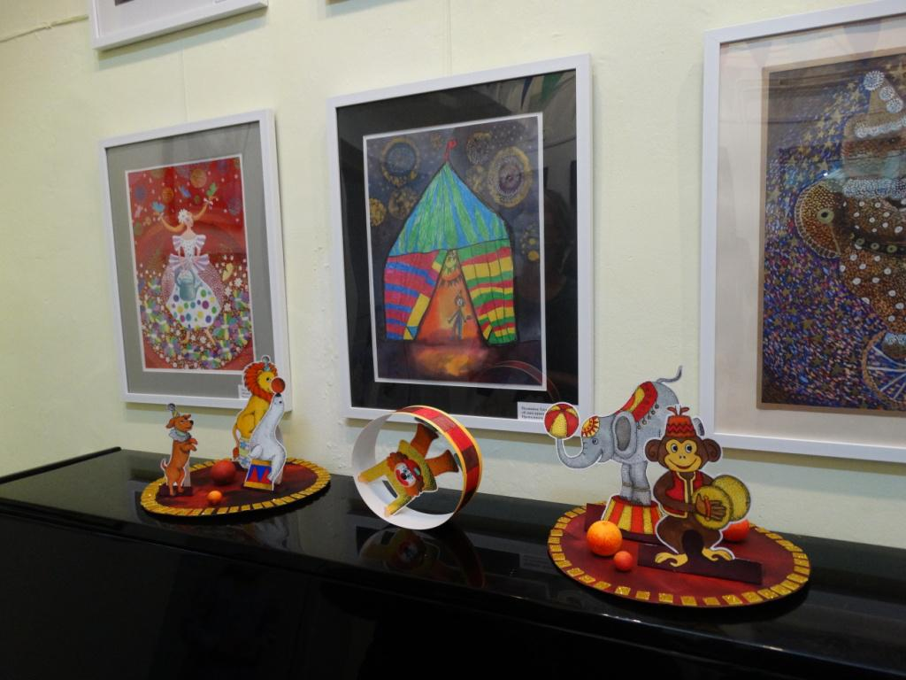
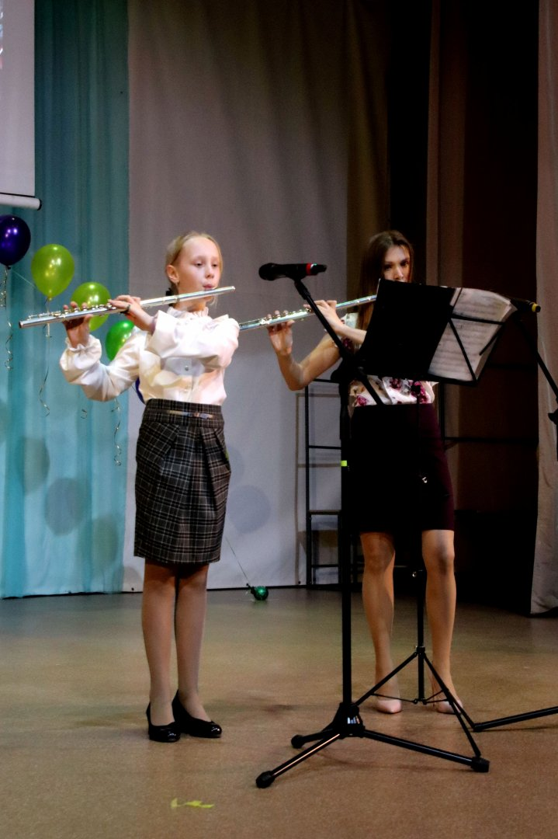
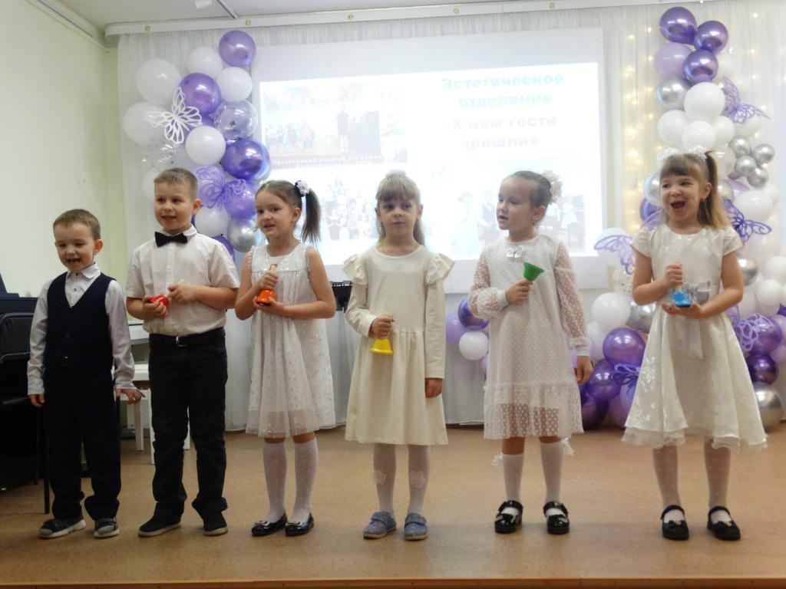

Slide 13
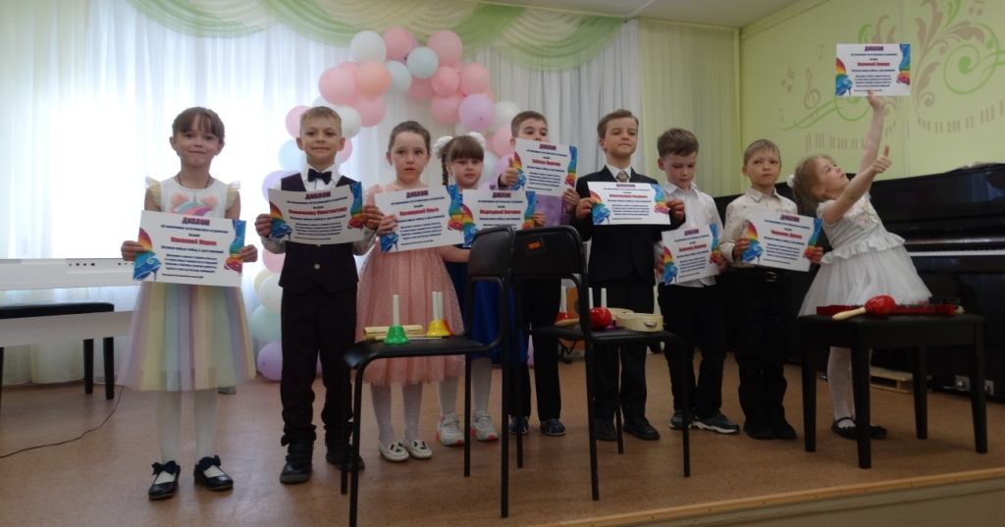
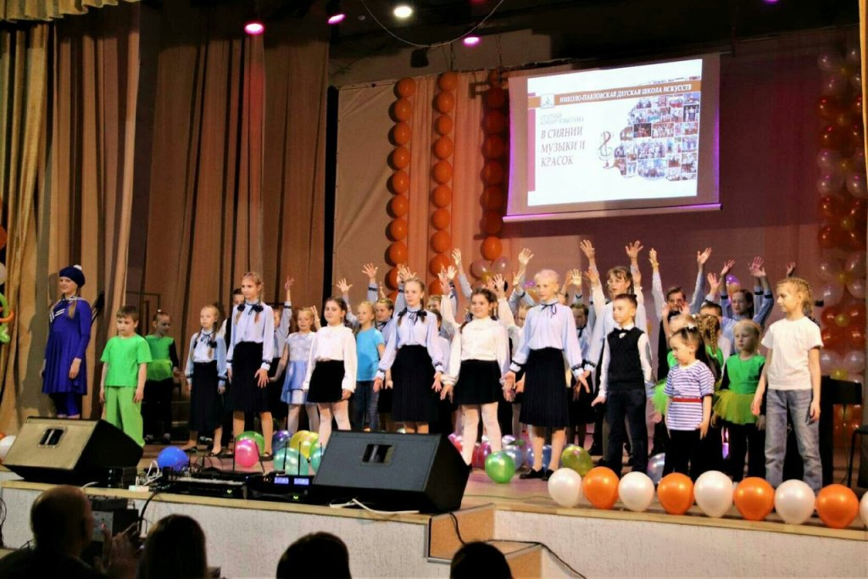
Эти мероприятия играют важную роль в развитии культурного потенциала региона и создают условия для творческого роста как учащихся, так и педагогов.

